Slide 1

Здравствуйте ребята!

Slide 2
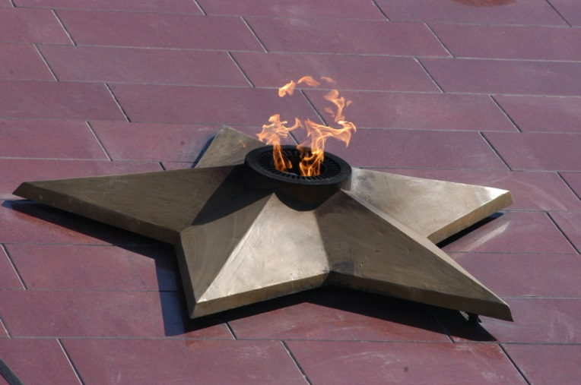
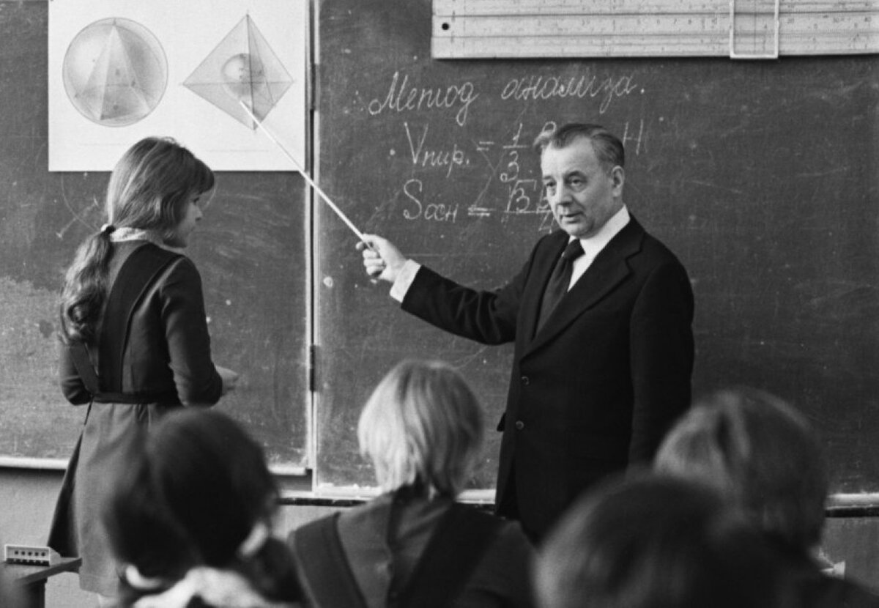
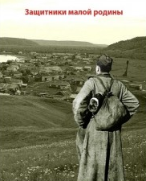
Тема классного часа:
«Педагог и защитник Отечества»

Slide 3
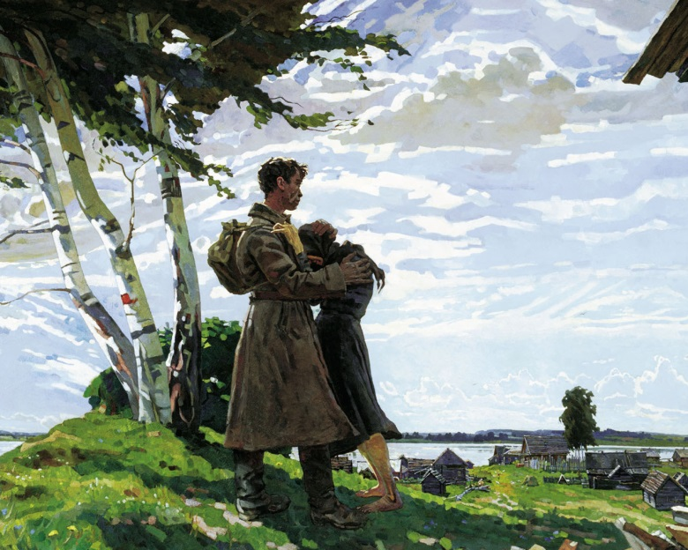
Как в лихую старину шёл солдатик на войну,
Не пришёл с войны назад, не вернулся домой
Пра-пра-прадед мой.
Ратной славою гоним, государем гоним, старший сын пошёл за ним.
Шёл и песню напевал, и убит был наповал.
Год за годом, день за днём,
Гибли прадеды мои под мечом, под огнём
Гибли прадеды – и вот настаёт вроде бы и мой черёд…
Я бы мать свою обнял, и детей, и жену,
И пошёл бы на войну, на жестокую войну,
Я пошёл бы, да войны вот уже много лет
Слава Богу нет, как нет!
Это выйдя из могил, опалённых войной,
Встали прадеды мои, словно щит, надо мной
Чтоб не видел в мире войн никогда, никаких
Пра-пра-пра-пра-правнук их!

Slide 4
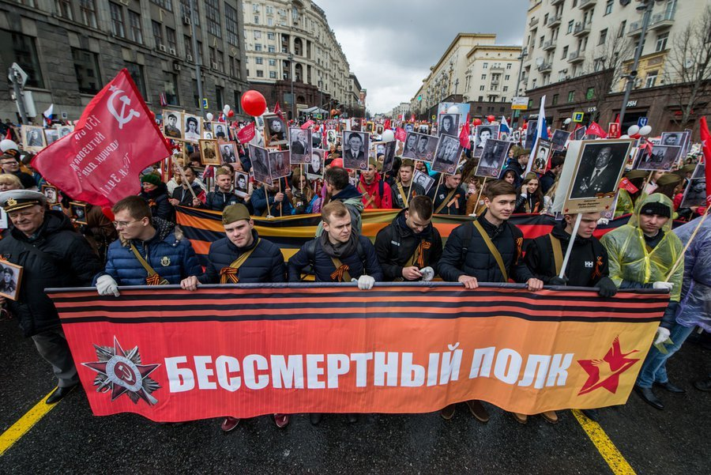
«Запиши своего деда в Бессмертный полк»
Память - вот чем мы можем отплатить нашим героям за нашу победу!

Slide 5
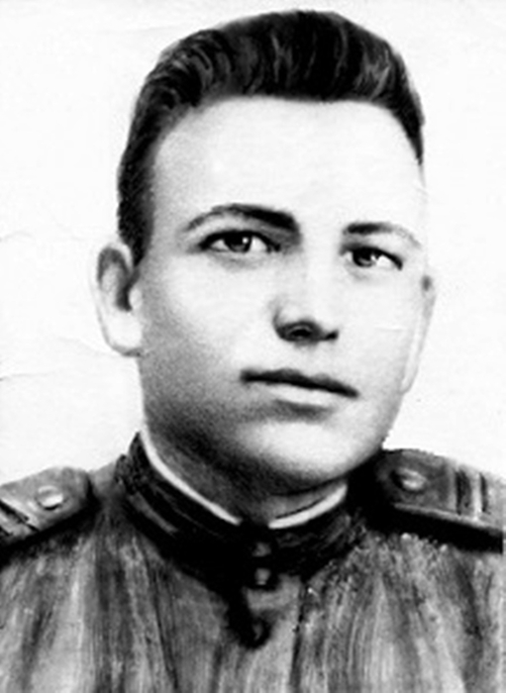
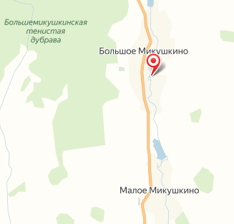
Чекмасов Василий Степанович
Родился 6 марта 1921 года в селе Большое Микушкино, ныне Исаклинского района Самарской области в крестьянской семье. Чуваш. Образование - неполное среднее. Работал в Большемикушинском колхозе «Коммунар».

Slide 6
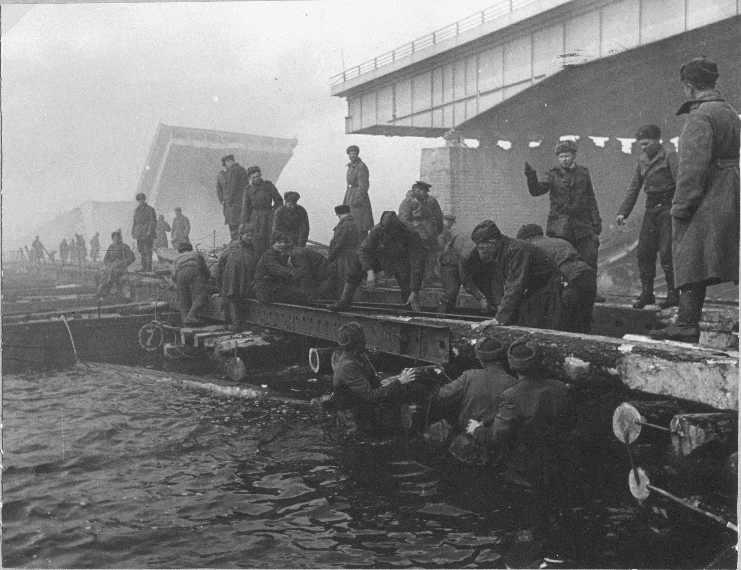
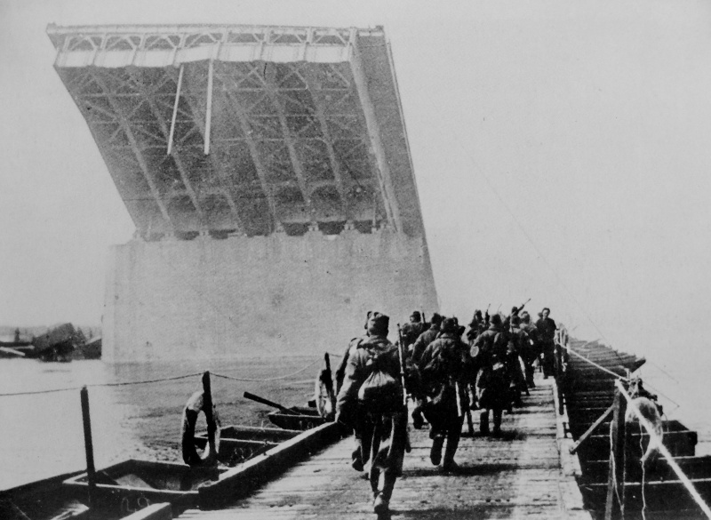
3 февраля 1945 года, в момент передвижения советских войск через реку Одер, сержант Чекмасов подорвал своим телом плавучую мину, предотвратив разрушение понтонного моста. Отважный воин спас сотни людей от неминуемой гибели, пожертвовав ради них своей жизнью.
Советские саперы наводят понтонную переправу через реку Одер
Красноармейцы на понтонной переправе на Одере

Slide 7
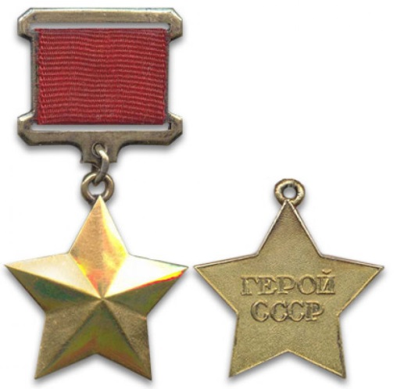
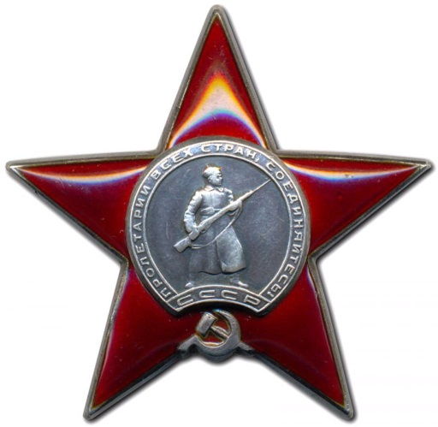
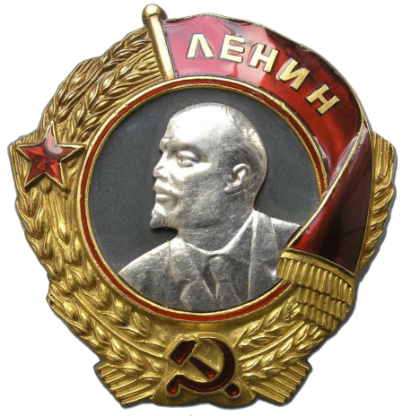
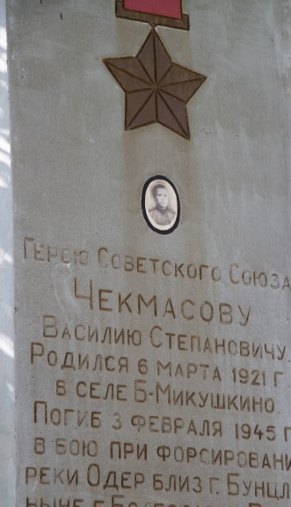
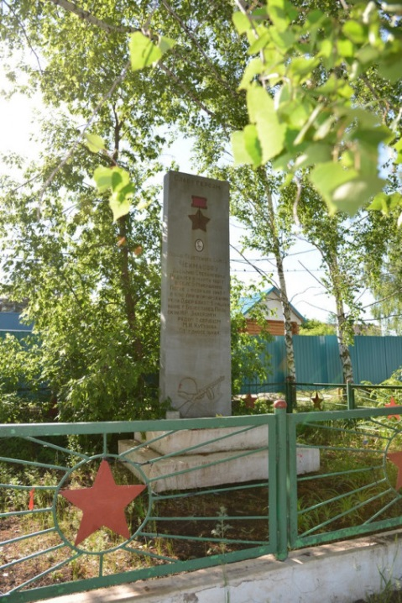
Чекмасову Василию Степановичу присвоено
Звание Героя Советского Союза (посмертно).
Орден Красной Звезды (5.10.1943).
Орденом Ленина (10.04.1945)
В селе Большое Микушкино установлена стела в его честь, одна из улиц носит имя Героя.

Slide 8
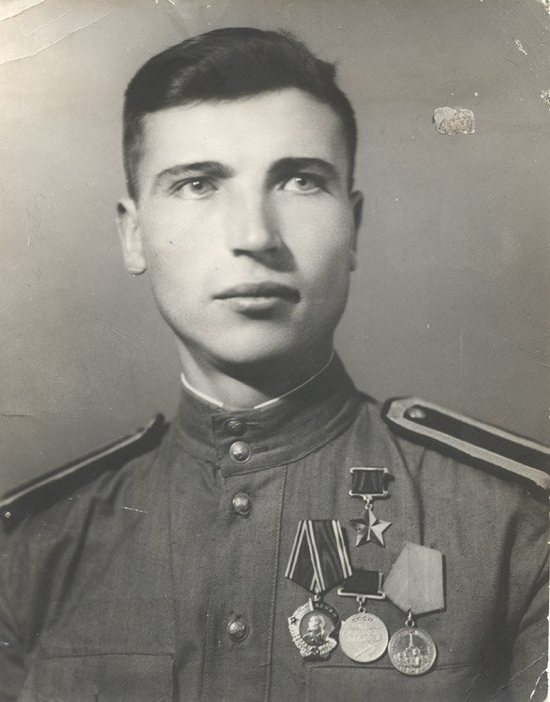
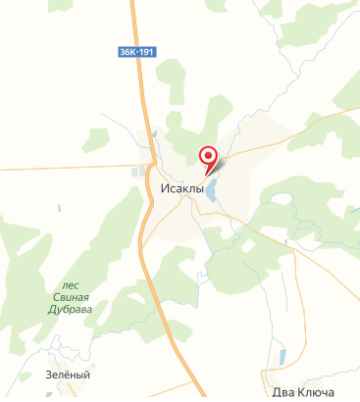
Иван Гордеевич Зиненко
Родился 21 июля 1921 года в селе Исаклы. Окончил шесть классов.
До призыва в армию проживал и работал в Самарканде. В 1940 году Зиненко был призван на службу в Рабоче-крестьянскую Красную Армию.

Slide 9
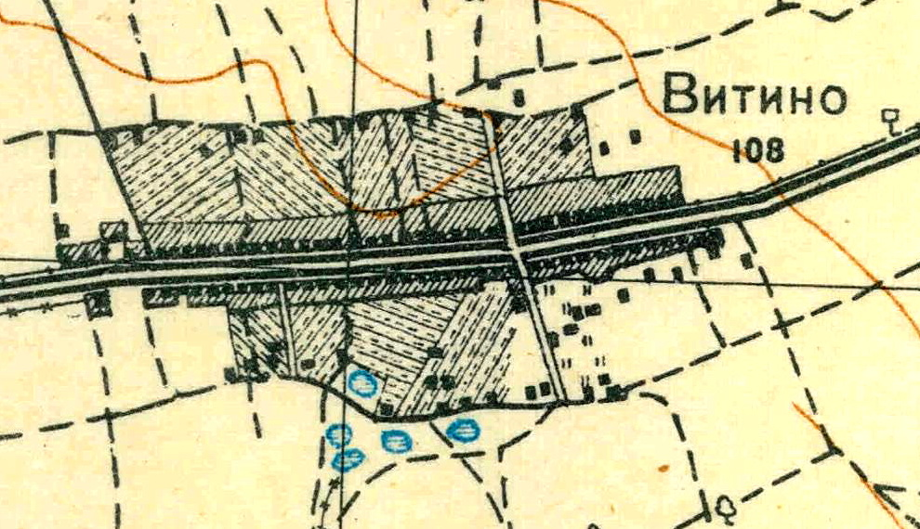
22 января 1944 года, у деревни Витино Ломоносовского района Ленинградской области, расчёт Зиненко находился в боевых порядках передовых стрелковых частей, поддерживая своим огнём их наступление. Во время очередной контратаки немецких войск Зиненко остался у орудия в одиночку, но продолжал вести огонь, отразив две контратаки, подбив 4 танка и удержав позиции до подхода основных сил.

Slide 10
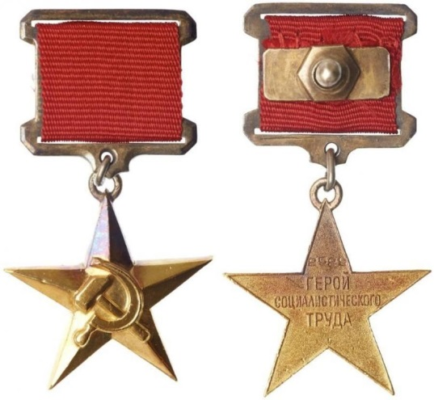
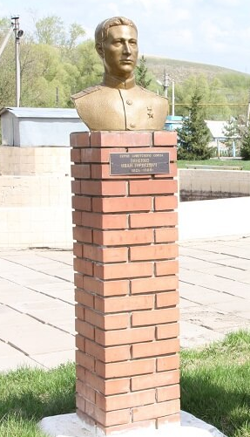
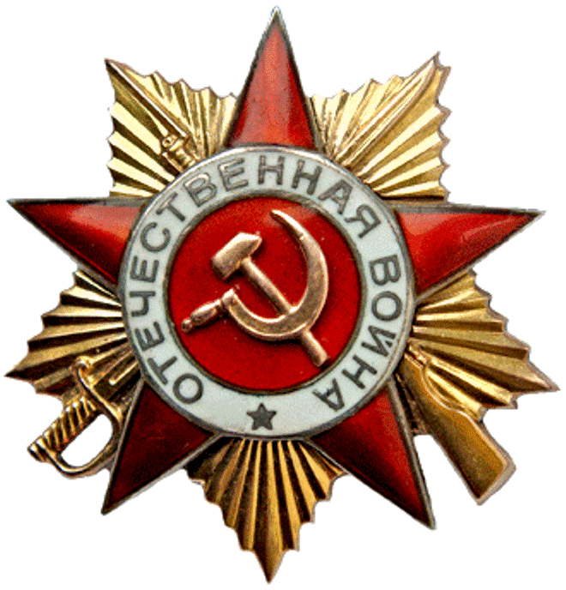
Сержант Иван Зиненко был удостоен
Звание Героя Советского Союза (посмертно).
Медаль «Золотая Звезда»
Орден Ленина
Орден Отечественной войны 1-й степени
Бюст Зиненко установлен в Исаклах

Slide 11
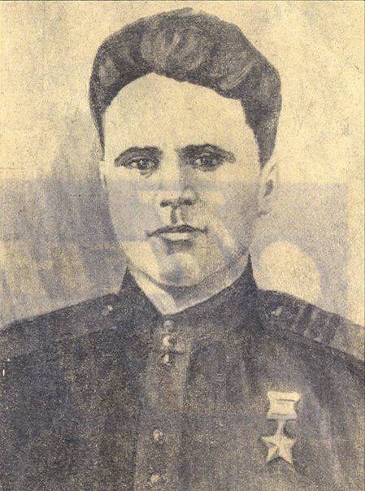
Овсянников Михаил Кузьмич
Родился 4 ноября 1909 года в селе Преображенка.
После окончания начальной школы работал бригадиром в колхозе. В июле 1941 года Овсянников был призван на службу в Рабоче-крестьянскую Красную Армию

Slide 12
Три дня и три ночи бойцы отделения сержанта Овсянникова и сам командир удерживали плацдарм и помогали переправлять боеприпасы, технику и людей на другой берег р. Днепр.
Сержанту М.К. Овсянникову было присвоено:
Медаль «Золотая Звезда»
Орден Красной Звезды
Орден Отечественной войны 1-й степени
Орденом Ленина
Звание Героя Советского Союза

Slide 13
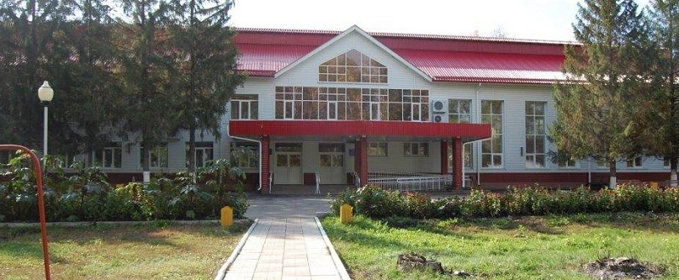

В честь Овсянникова названа школа в Исаклах.

Slide 14
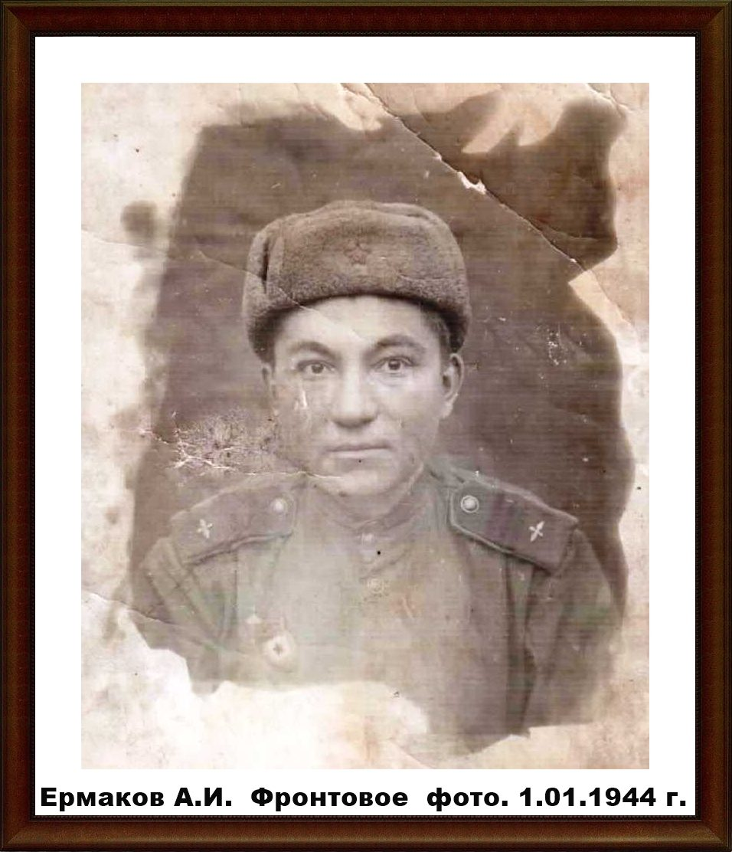
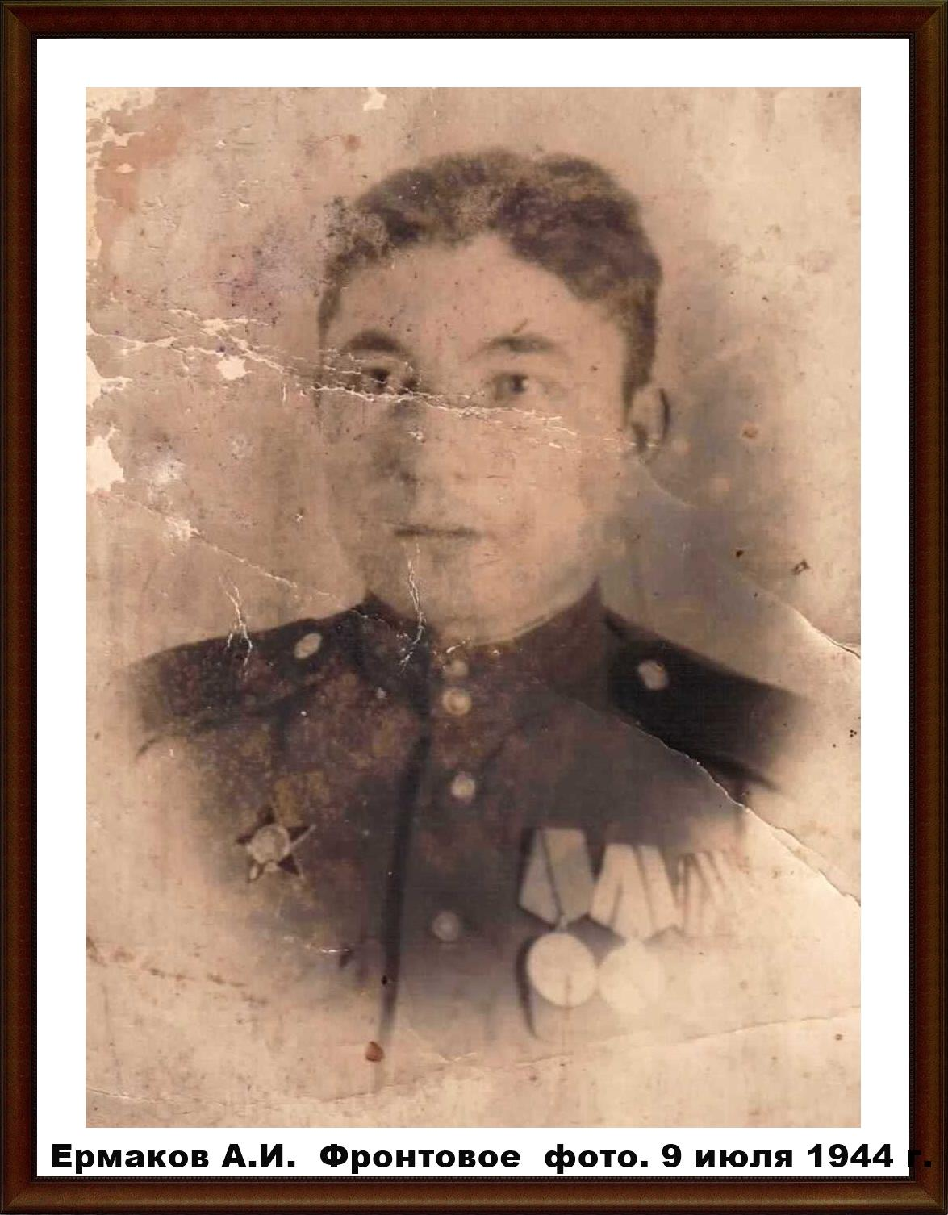
Аркадий Иванович Ермаков – «Педагог и защитник Отечества»

Slide 15
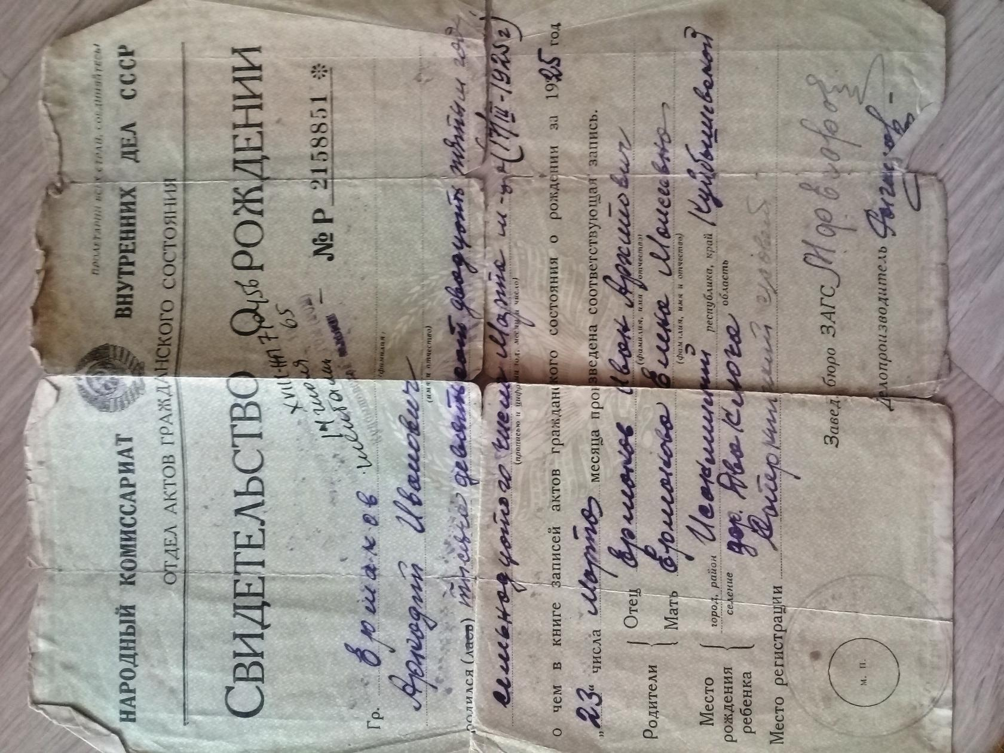
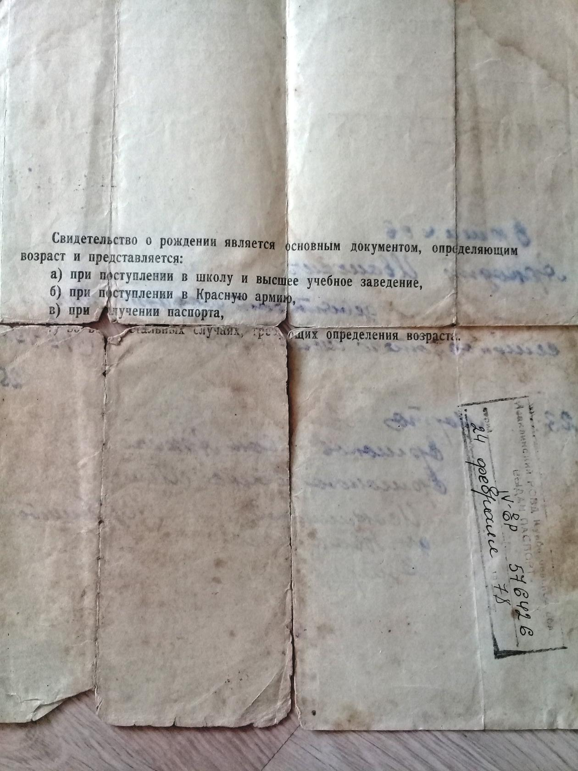
Родился 17 марта 1925 в Куйбышевской области Исаклинского района в деревне Два Ключа.

Slide 16
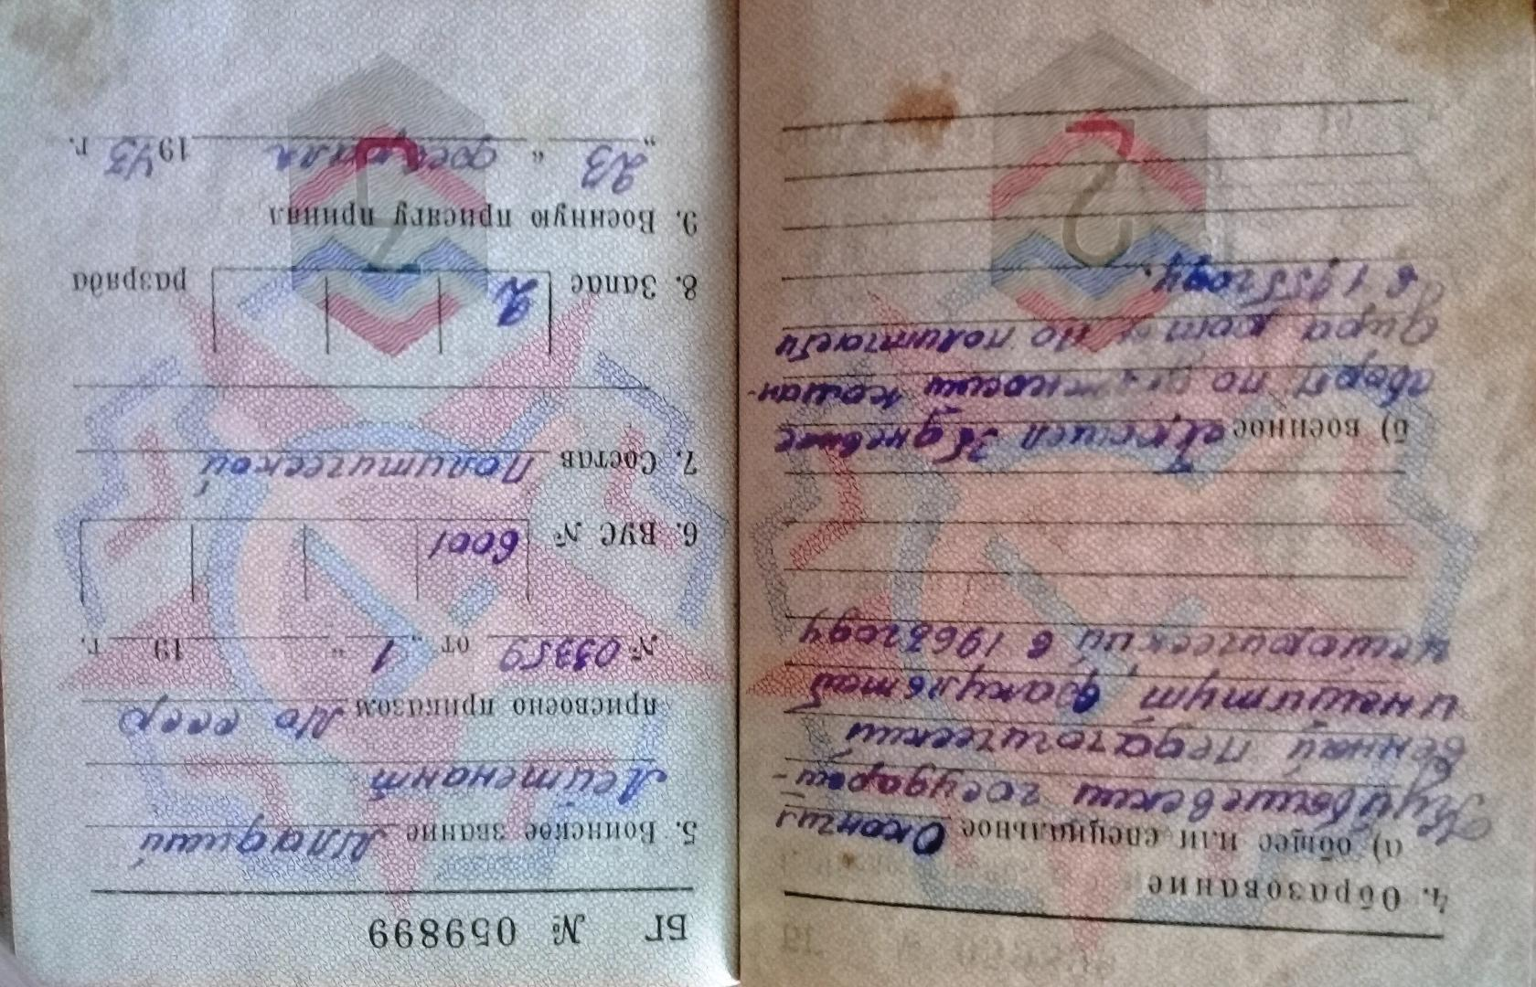
На военную службу он был призван 9 января 1943 года. Присягал на верность Отечеству 23 февраля 1943 года и проходил службу в Вооруженных Силах СССР. Гвардеец А. И. Ермаков начал воевать рядовым и завершил службу офицером в звании младшего лейтенанта

Slide 17
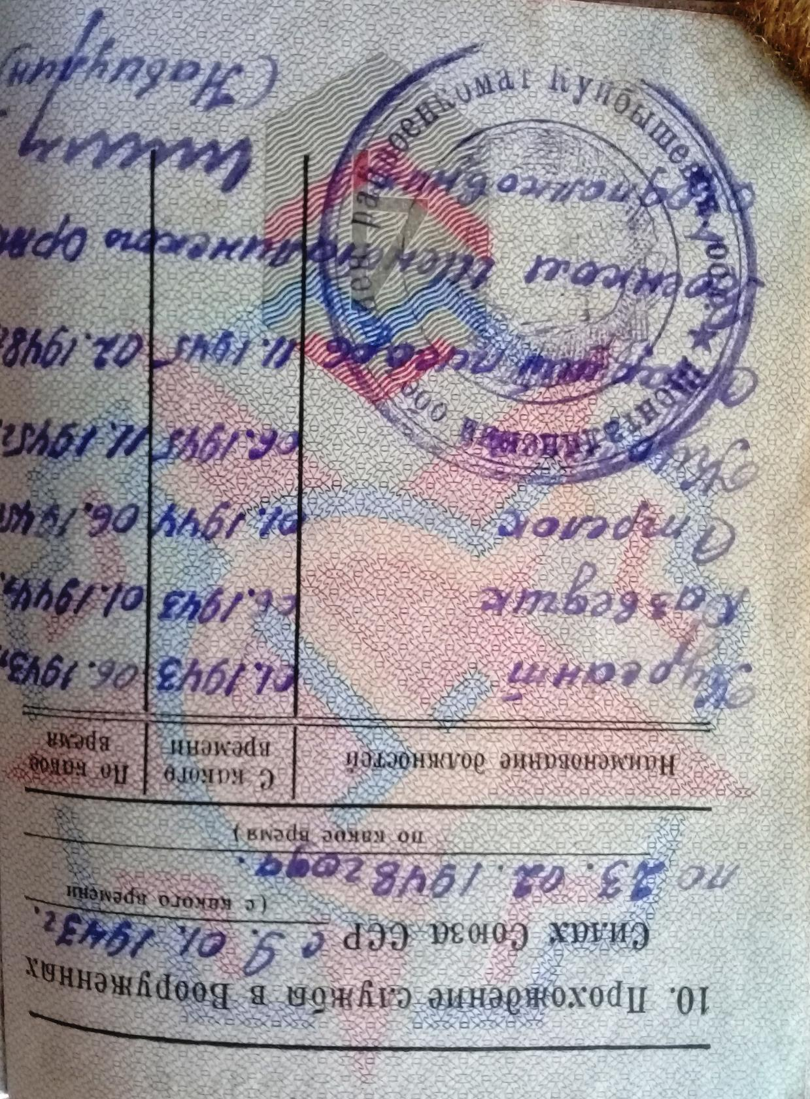
Гвардии рядовой А. И. Ермаков после призыва прошел обучение курсантом, полгода (с июня 1943 по январь 1944 г.) был разведчиком.

Slide 18
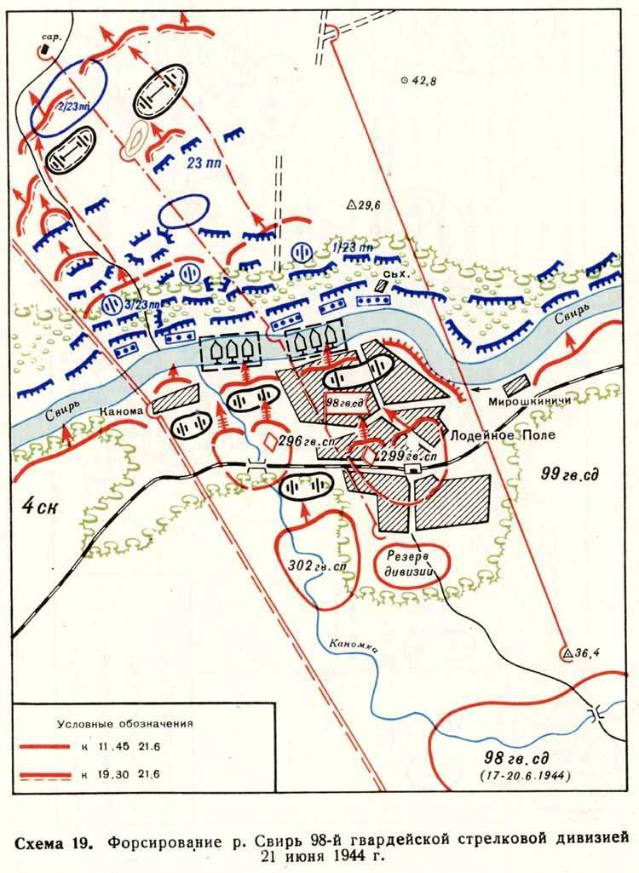
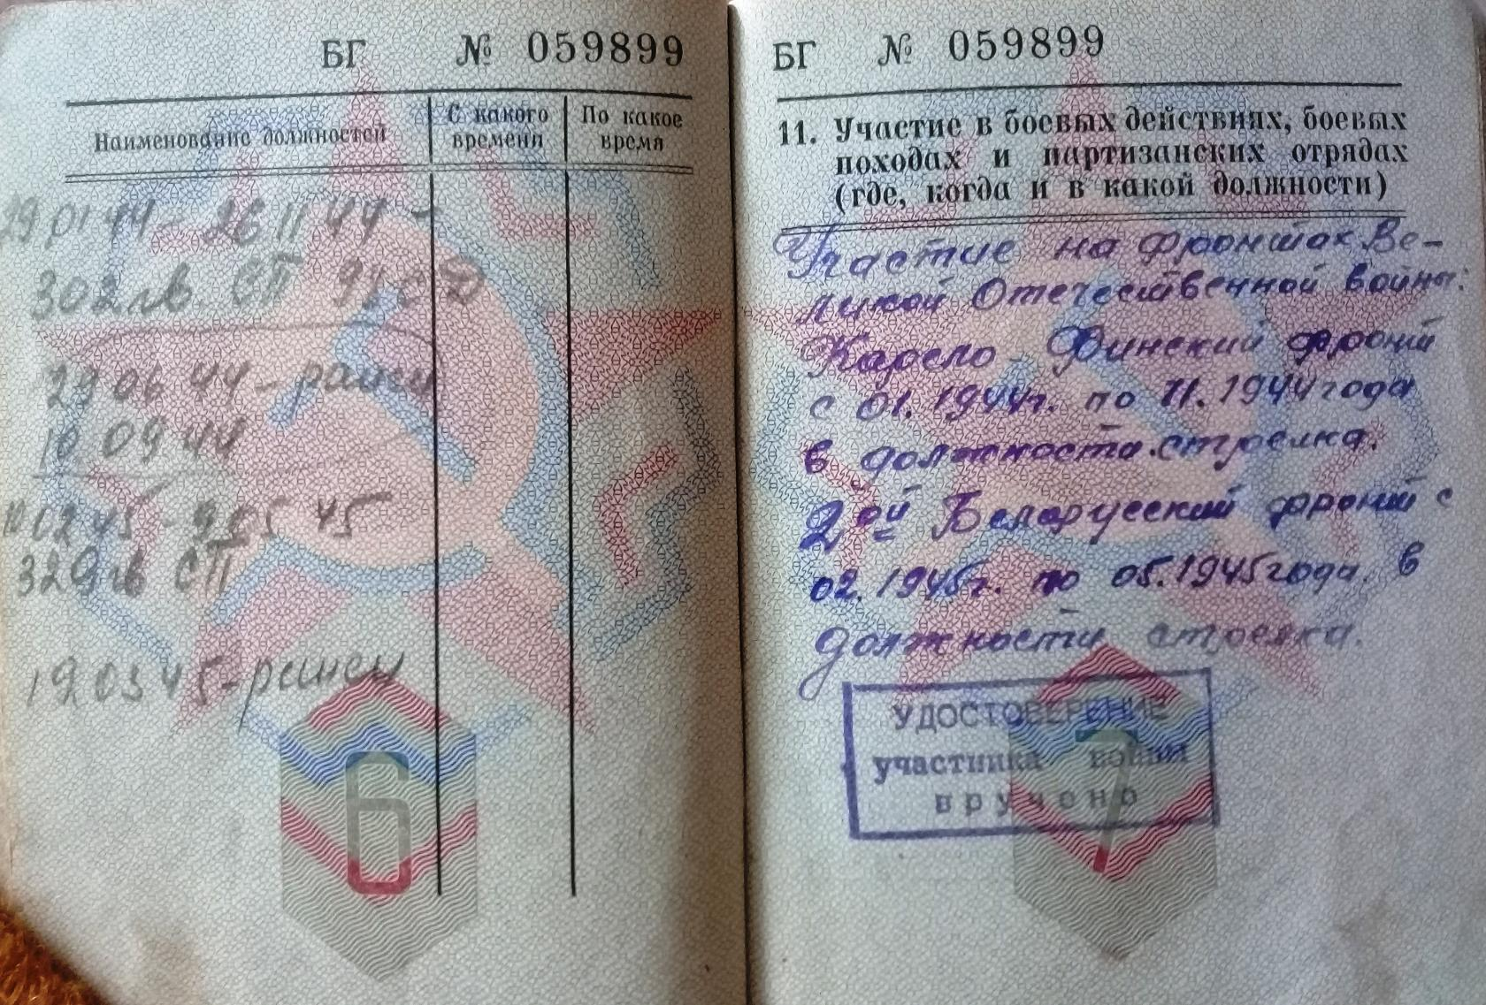
На Карело-Финском фронте принимал участие в боях с января по ноябрь 1944 года в должности стрелка. Боевое крещение автоматчика гвардейского воздушно-десантного корпуса генерала Миронова состоялось при форсировании реки Сверь в районе Лодейного Поля.

Slide 19
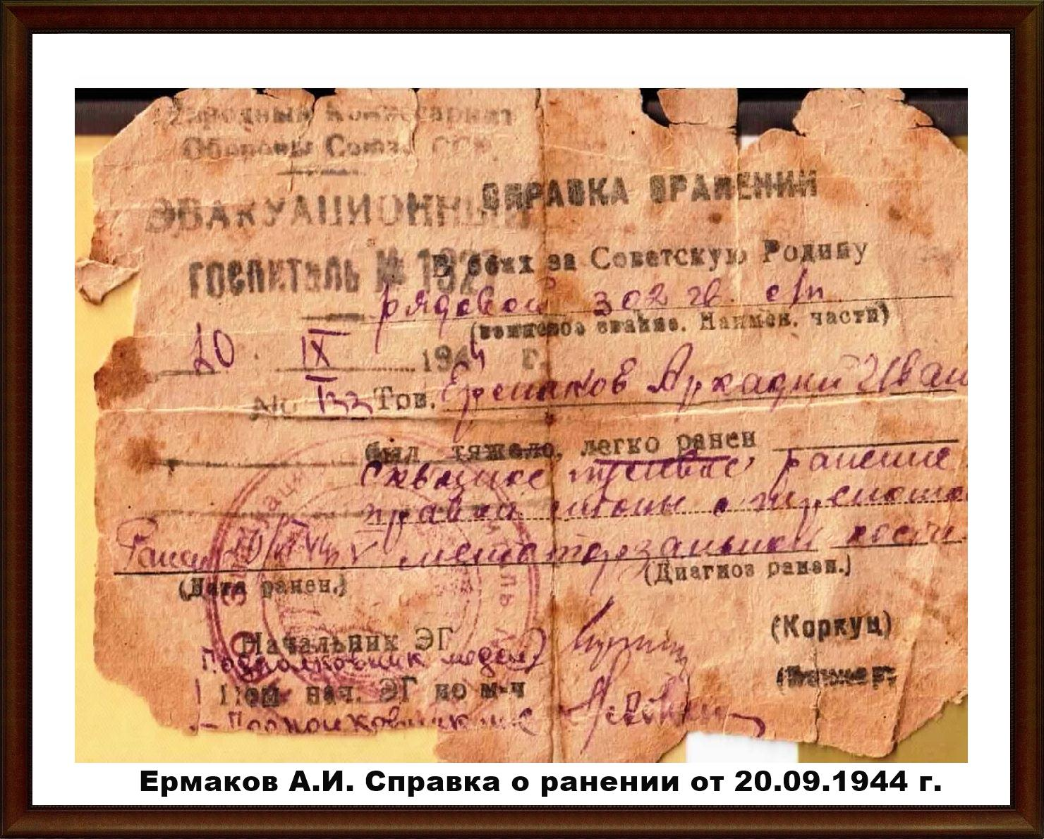
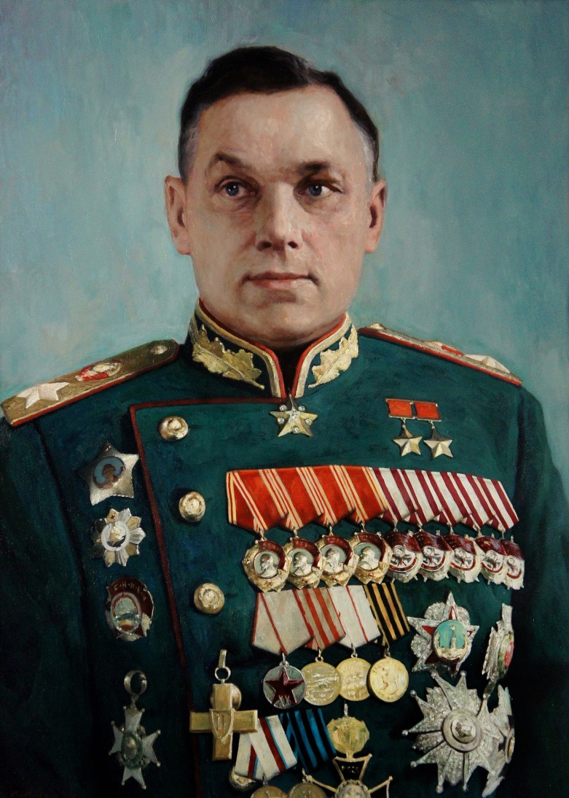
В боях с белофиннами при взятии г. Огонец А. И. Ермаков был ранен и с 26 июня по 10 сентября 1944г. Находился на лечении.
После госпиталя его направили в одно из соединений 2-го Белорусского фронта, которым командовал маршал Рокоссовский.
Маршал Рокоссовский

Slide 20
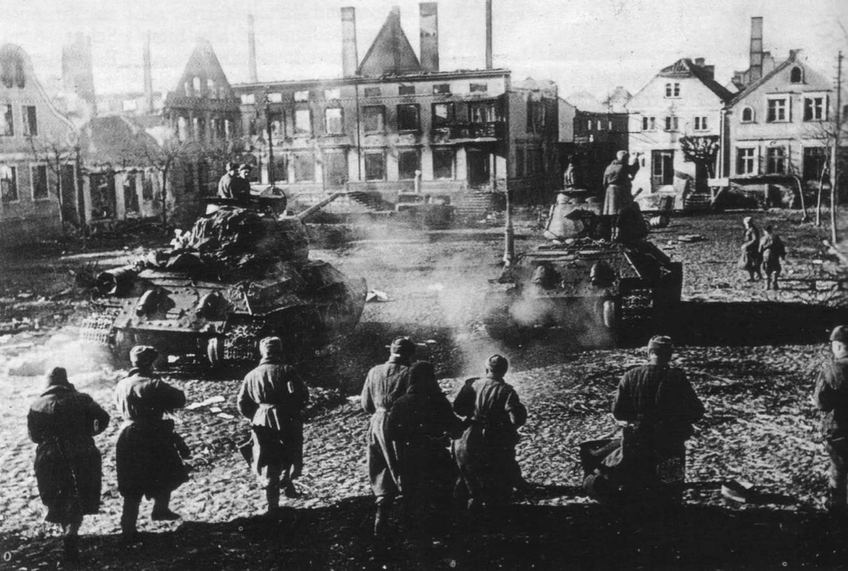
Особенно запомнился ему бой под городом – крепостью Гдыня. 19 марта 1945 года тяжелораненого бойца вынесли с поля боя и отправили в госпиталь, где он проходил лечение до 30 мая 1945 года.

Slide 21
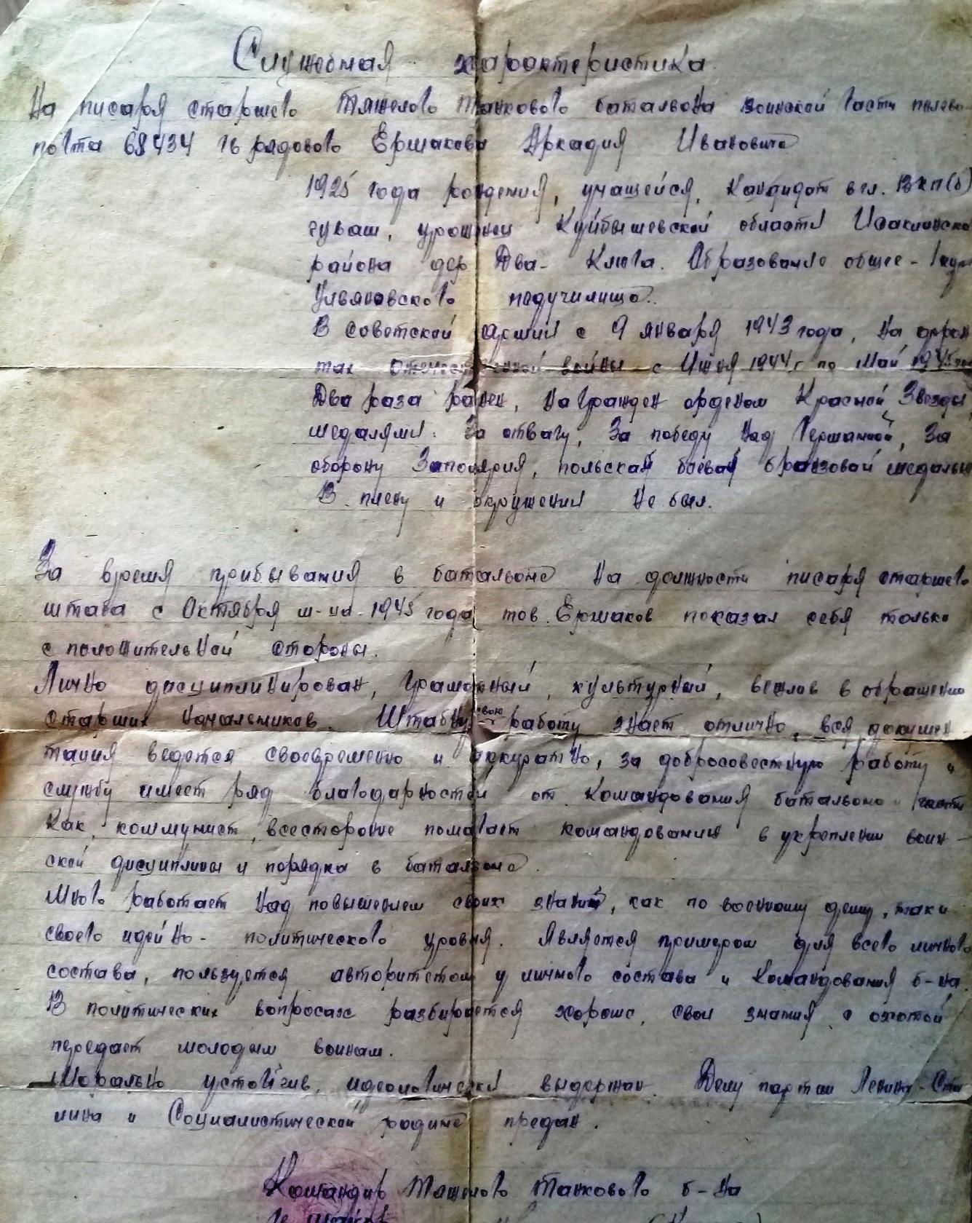
После выздоровления грамотного солдата, которому еще в дни призыва определили воинскую специальность «писарь», решили использовать по назначению. Так, с июня по ноябрь 1945 он снова стал курсантом, и с ноября 1946 по 23 февраля 1948 служил в должности старшего писаря.

Slide 22
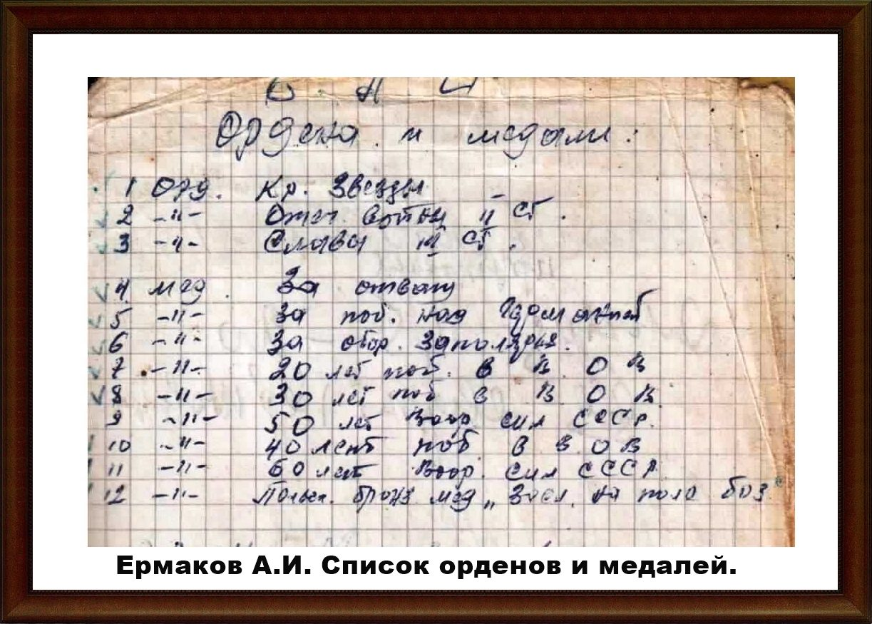
Девять боевых наград не успевали его найти в годы войны и потому вручались уже после Победы:

Slide 23
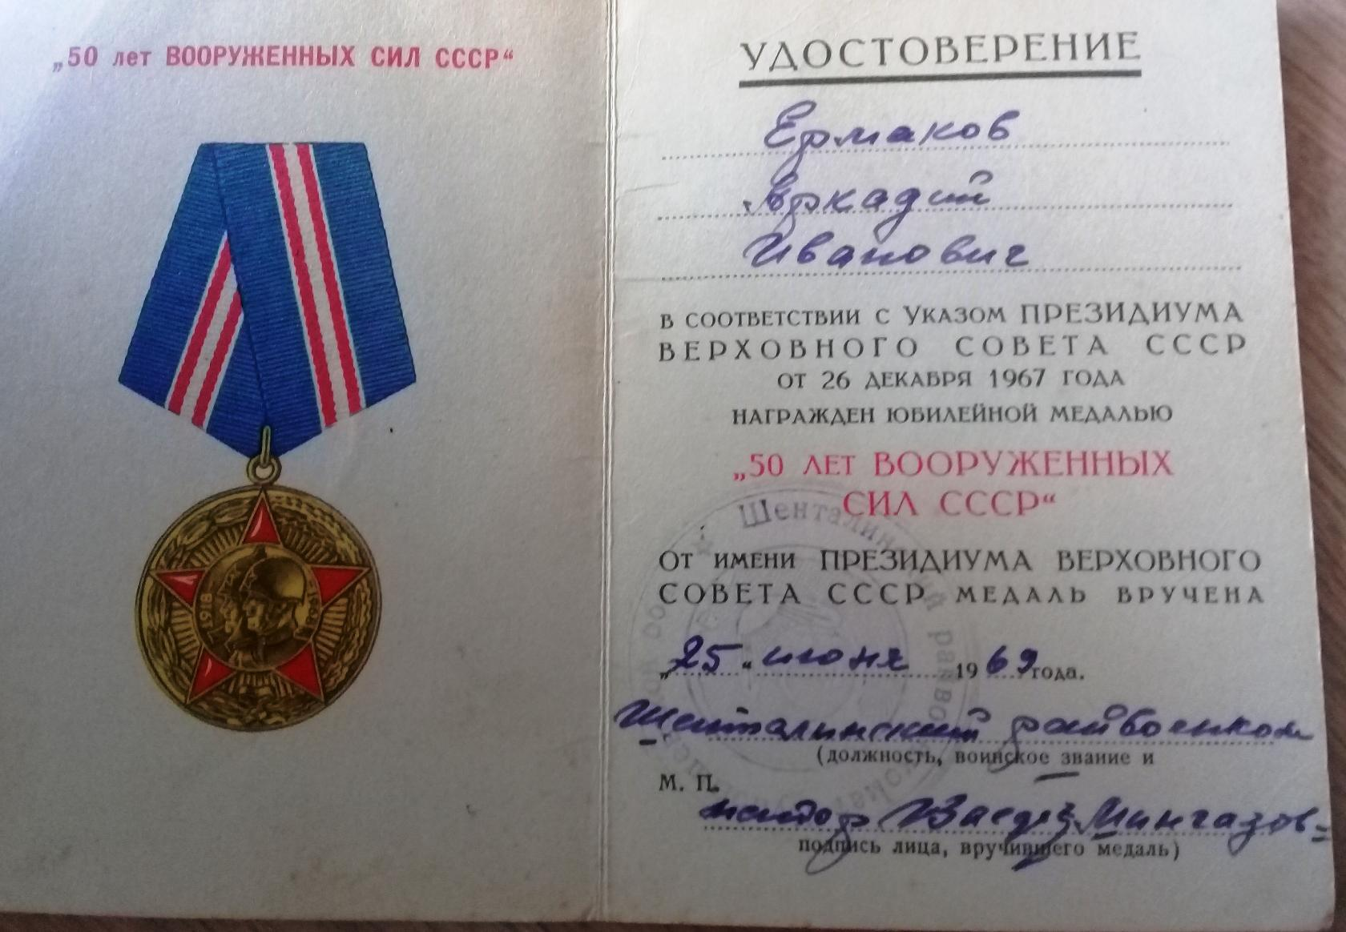
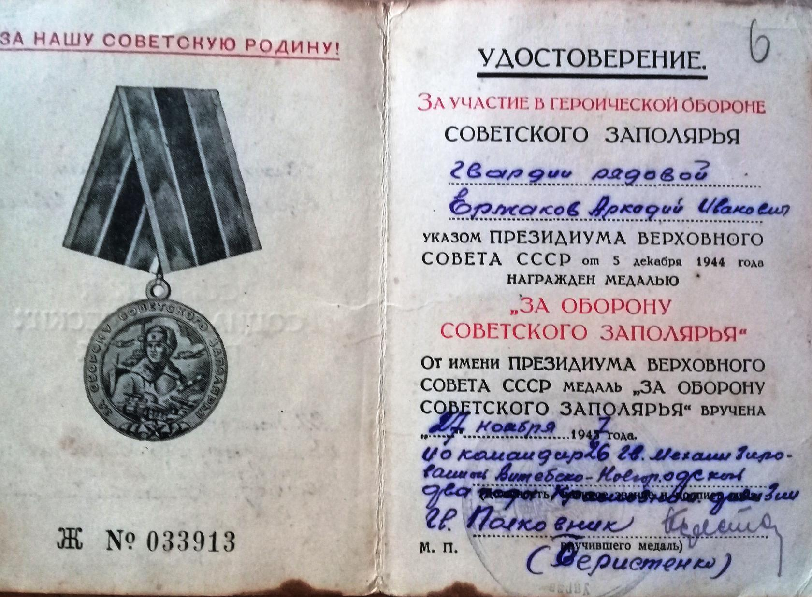

Slide 24
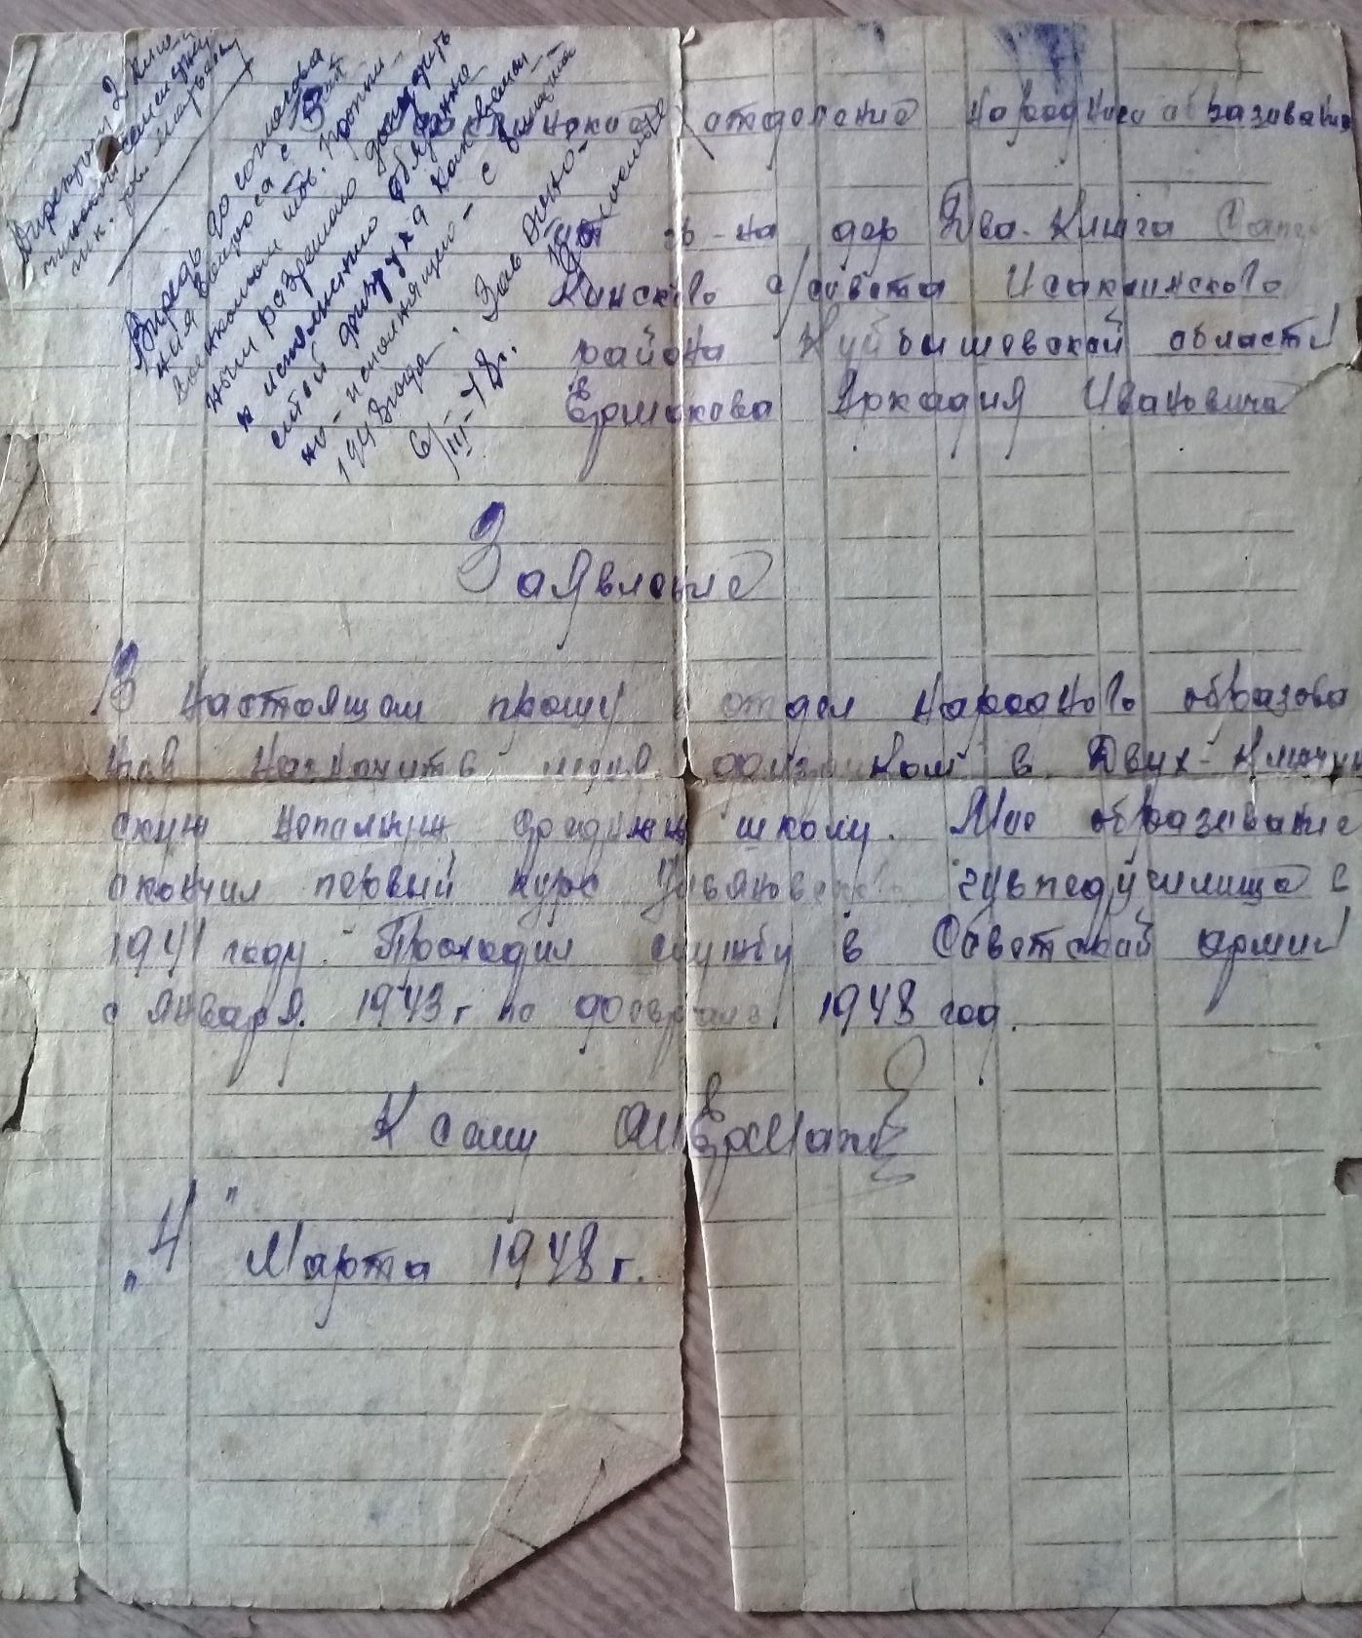
После демобилизации, с 4 марта 1948 года, А.И. Ермаков начал свою трудовую деятельность учителем физкультуры в д. Два Ключа.
Заявление о прошении принятия на работу физруком:
«В настоящее время прошу отдел народного образования принять меня физруком в Двух-Ключевскую среднюю школу. Мое образование: окончил первый курс Ульяновского педучилища в 1941 году. Проходил службу в Советской Армии с января 1943г по февраль 1948 год.
Подпись, 4 марта 1948г.»

Slide 25
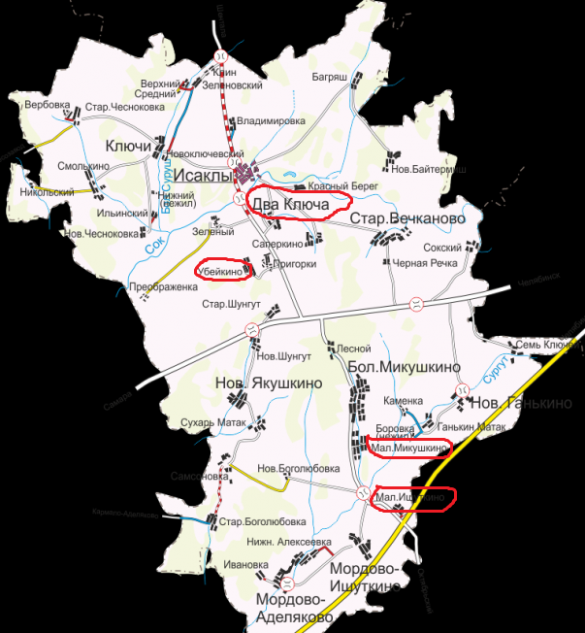
Ему часто приходилось совмещать уроки с директорством школы в селах Убейкино, Малое Ишуткино, Смагино и в деревнях Два Ключа и Малое Микушкино.

Slide 26
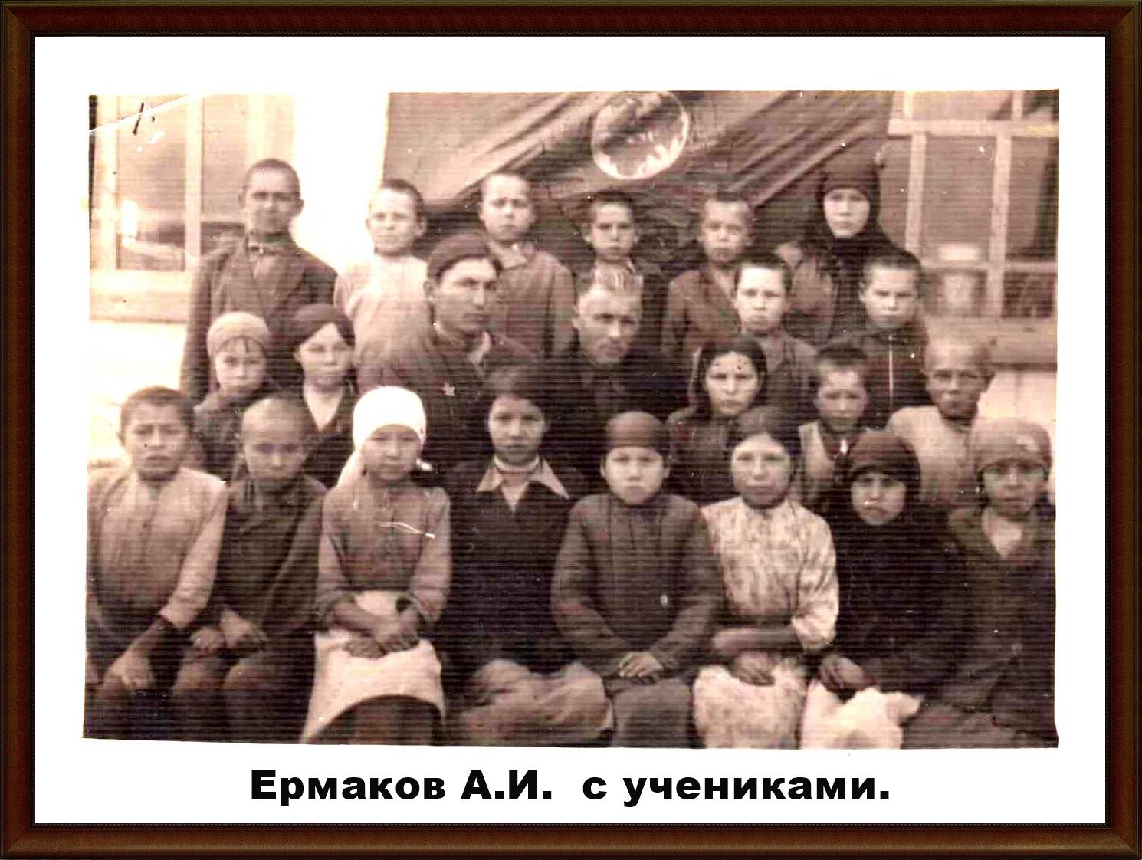
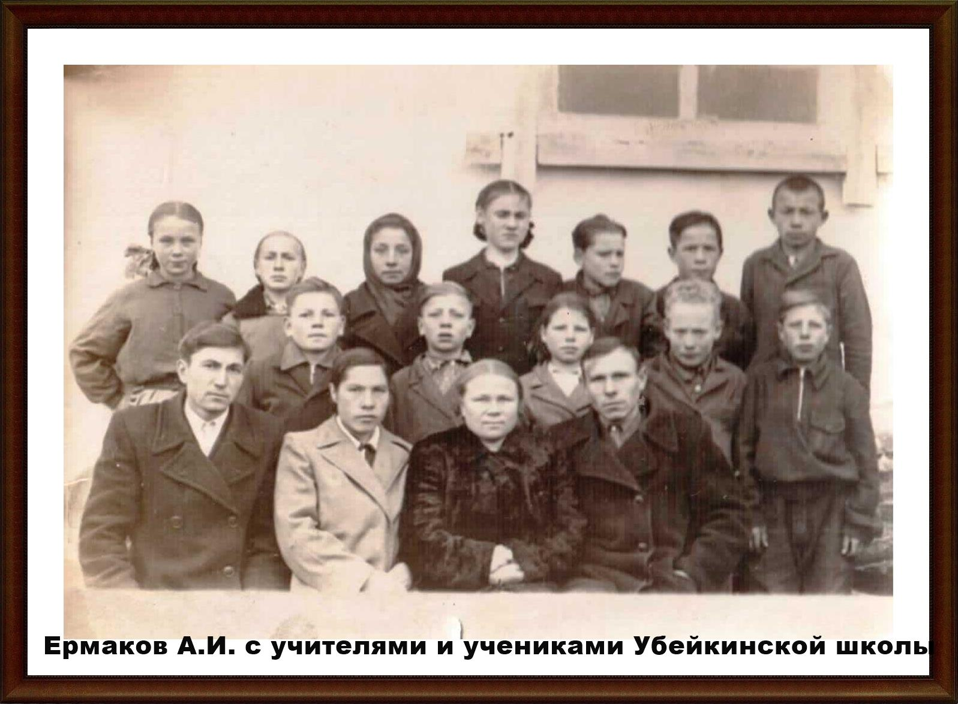

Slide 27
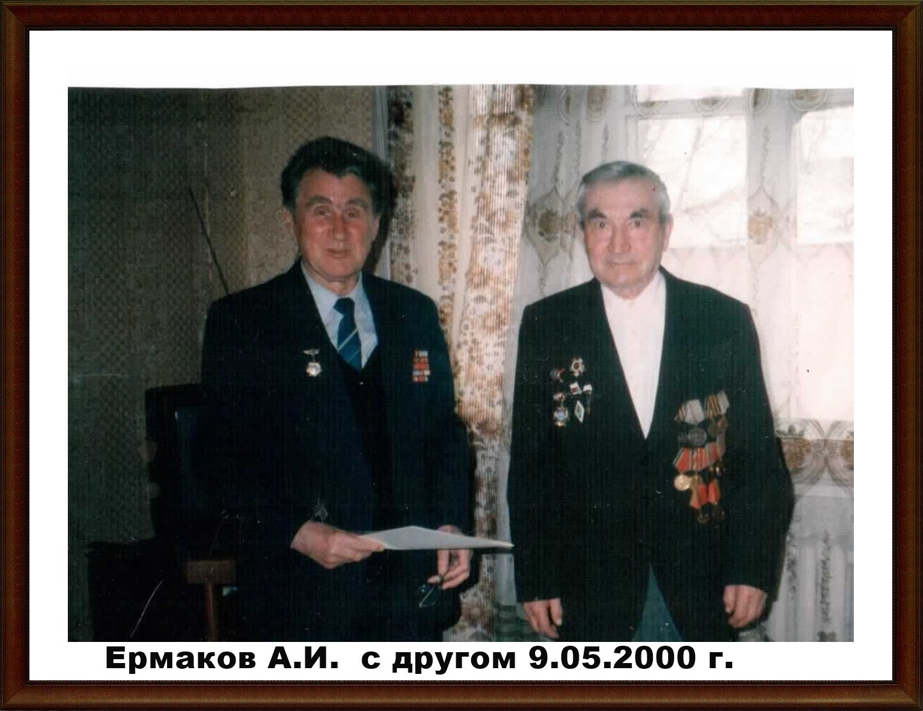
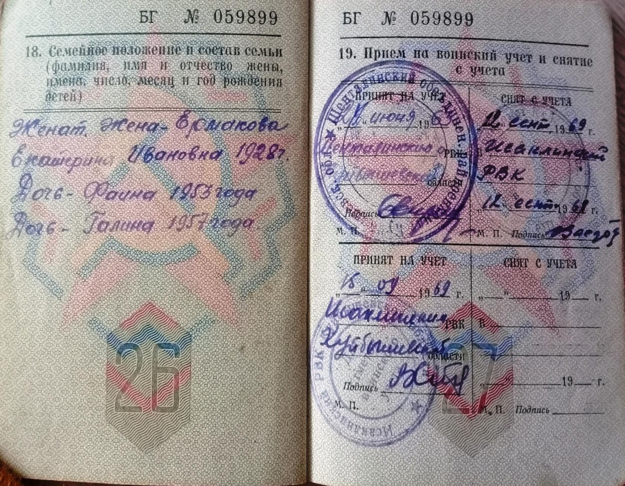
А.И. Ермаков оставил добрый след на Земле. Он был настоящим педагогом, директором сразу пяти школ и постоянным лектором – коммунистом, наконец, отцом большого семейства.
С супругой Екатериной Ивановной он воспитал четверых детей.

Slide 28
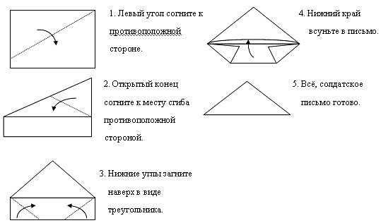
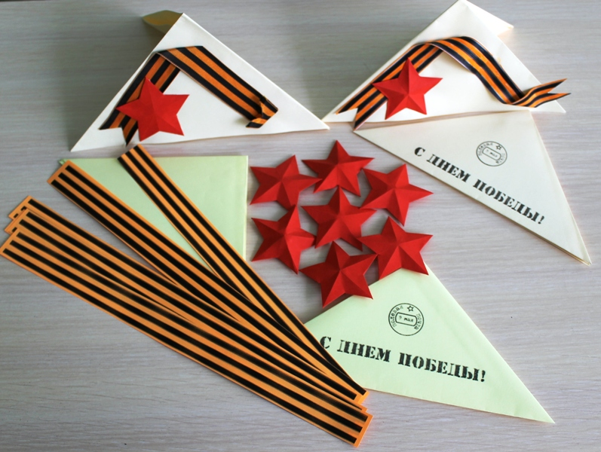
Я предлагаю вам сделать фронтовое письмо-треугольник. Так писали письма солдаты своим матерям и женам.

Slide 29


Slide 30
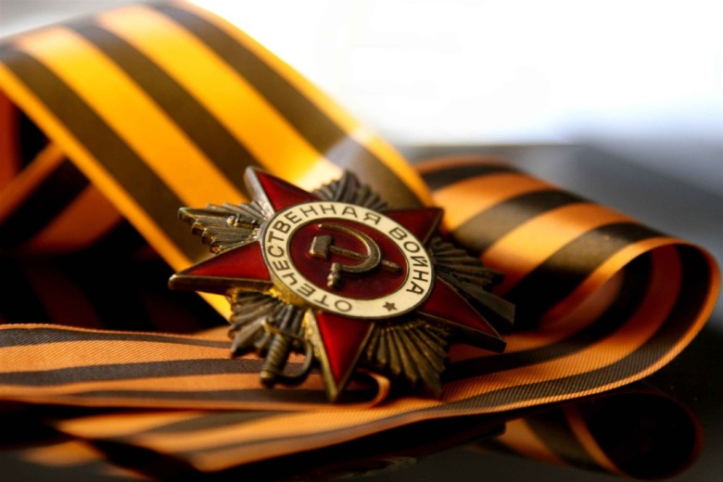

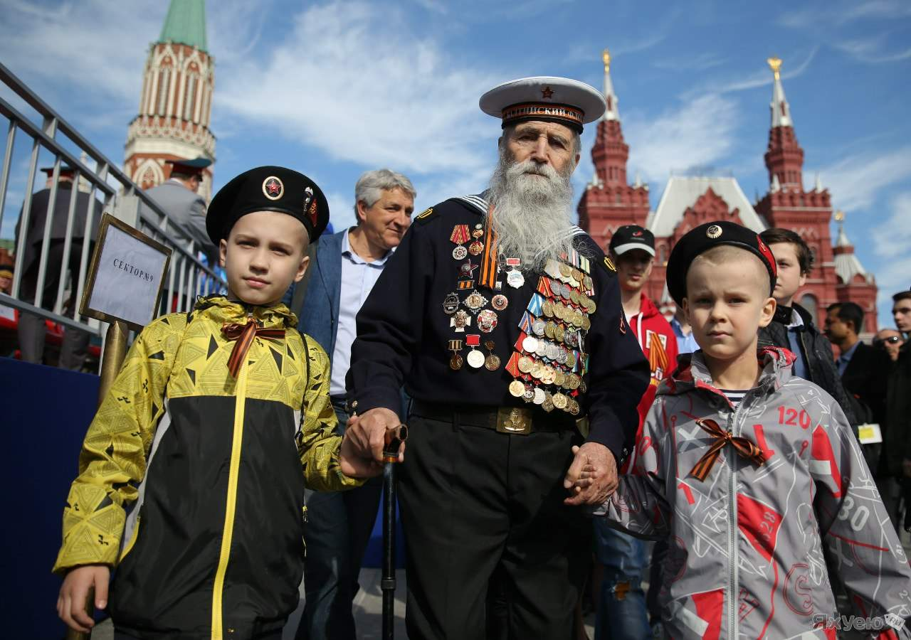
Нынешнее поколение в вечном неоплатном долгу перед теми, кто принес миру Победу и заплатил за неё жизнь.

